Slide 1

TATA TERTIB SISWA SMA CENDANA PEKANBARU
OLEH :
WAKIL KESISWAAN SMA CENDANA PEKANBARU

Slide 2
TATA TERTIB

Slide 3
A. DASAR
Tata Tertib Siswa SMA Cendana Pekanbaru
Disusun Berdasarkan kepada:
Undang-Undang Nomor 2 Tahun 1989 tentang Sistem Pendidikan Nasional
1.
Anggaran Direktur Jenderal Pendidikan Dasar & Menengah Nomor 129/C/KEP/N.8/89, tentang pedoman pembinaan dan pengembangan kesiswaan SMP/SMA
2.
Peraturan Menteri Pendidikan dan Kebudayaan Republik Indonesia Nomor 45 Tahun 2014 tentang Pakaian Seragam Sekolah bagi Peserta Didik Jenjang Pendidikan Dasar dan Menengah.
3.

Slide 4
B. TUJUAN
Tata tertib siswa ini bertujuan untuk menumbuhkembangkan sikap mental yang disiplin, bertaqwa kepada Tuhan Yang Maha Esa, berkualitas, untuk memperkuat kepribadian, mempertinggi budi pekerti, cinta bangsa dan tanah air, serta menunjang prestasi bagi setiap siswa.

Slide 5
C. HAK & KEWAJIBAN SISWA
  Mendapat pelayanan pendidikan
  dan pengajaran dari sekolah.
HAK
SISWA
Mengikuti kegiatan intra/ekstra
yang diadakan oleh sekolah
  Menggunakan fasilitas sekolah sesuai
  dengan ketentuan yang berlaku.

Slide 6
HAK & KEWAJIBAN SISWA
  Melaksanakan tugas-tugas pendidikan dan
  pengajaran di sekolah/di luar sekolah
KEWAJIBAN
SISWA
Melaksanakan peraturan serta tata tertib
sekolah dengan sebaik-baiknya
  Menghormati sesama siswa, guru, dan karyawan.
  Hadir di sekolah 5 menit sebelum pelajaran dimulai
  Berbahasa Indonesia yang baik dan benar
Menjaga kebersihan kelas/alat-alat
dan lingkungan sekolah

Slide 7
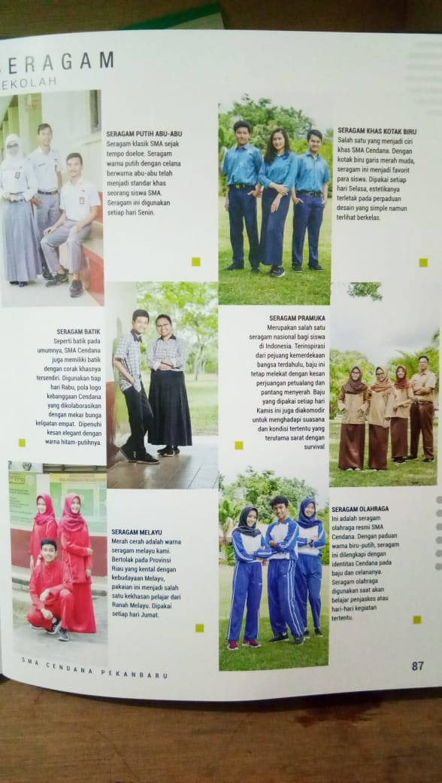
KETENTUAN SERAGAM SMA CENDANA

Slide 8
H. KETENTUAN PAKAIAN SERAGAM
Panjang lengan baju sampai siku bagi siswa putra, sampai pergelangan bagi siswa putri.
Panjang baju sampai sejajar pergelangan tangan.
Baju dilengkapi dengan atribut sekolah lambang OSIS, lokasi sekolah, dan nama siswa.
Menggunakan rompi, dasi, dan topi, khusus Senin (upacara bendera).
Ikat pinggang hitam polos.
Baju harus dimasukkan ke dalam celana/rok sehingga kelihatan ikat pinggang kecuali siswa yang mengenakan jilbab.

Slide 9
H. KETENTUAN PAKAIAN SERAGAM
Sepatu yang layak dipakai seorang siswa, bukan sepatu kerja/pansus. Sepatu hitam polos, menggunakan tali sepatu hitam dan penggunaan sepatu hari Jumat bebas (bukan sandal/sepatu sandal).
Untuk celana tidak terlalu ketat/longgar.
Kaos kaki warna putih polos dengan panjang minimal di atas mata kaki.

Slide 10
H. KETENTUAN PAKAIAN SERAGAM
Catatan:
Khusus bagi siswa putri yang berjilbab ukuran jilbab harus sampai menutupi dada dengan warna putih untuk hari Senin, Selasa warna dongker, Rabu warna Hitam, Kamis Warna Coklat dan Jumat warna Merah.
Panjang rok sampai menutupi mata kaki.

Slide 11
I. KERAPIAN
Setiap siswa mengautr rambut siswa rapi dan pantas
Untuk siswa putra tidak melebihi atau menutup kerah baju, bagian depan tidak menutup alis mata, dan daun telinga dan tidak boleh berkucir.
Untuk siswa putri yang tidak memakai jilbab, rambut harus dirapikan dan tidak berpenampilan seperti siswa putra.
Siswa tidak dibolehkan mewarnai rambut, memakai mascara, memakai lipstick/lipgloss berwarna.
Setiap siswa wajib memelihara kukunya dengan rapi, bersih dan dilarang memanjangkan
.

Slide 12
J. PELANGGARAN
JENIS
PELANGGARAN
ITEM PELANGGARAN
(TERLAMPIR)
TINDAK LANJUT
(TERLAMPIR)

Slide 13
PROSEDUR TINDAK LANJUT PELANGGARAN SISWA
No | Sanksi | Total Nilai Pelanggaran | Proses/Pembinaan | PIC
1 | Teguran Lisan 1 | 5 | Nasehat (Tertulis) | Wali Kelas
2 | Teguran Lisan 2 | 10 | Peringatan (Tertulis) | Wali Kelas
3 | Teguran Tertulis 1 | 25 | Perjanjian Siswa | Wali Kelas /WAKA/BK
4 | Teguran Tertulis 2 | 40 | Perjanjian Siswa dan Orang Tua | Wali Kelas /WAKA/BK/PSI
5 | Teguran Tertulis 3 | 50 | Perjanjian Siswa dan Orang Tua | Wali Kelas/WAKA/BK/PSI
6 | Hukuman | 60 | Dikembalikan kepada Orang Tua | KASEK/WADIR YPC

Slide 14
MEKANISME PENANGGULANGAN KASUS
GURU/KARW/PIKET
PA/BK
PSIKOLOG
WAKASEK/KASEK
MAJELIS GURU,KARYAWAN YPC

Slide 15
K. PROSEDUR KETERLAMBATAN/KETIDAKHADIRAN
Bagi siswa yang terlambat datang ke sekolah melapor ke petugas piket untuk mendapatkan surat izin masuk kelas.
Guru memberikan izin untuk mengikuti pelajaran kepada siswa yang terlambat setelah menerima surat izin dari petugas piket.
Siswa yang terlambat 3 hari berturut-turut tanpa arahan yang jelas diserahkan kepada PA/wali kelas
Siswa yang berhalangan hadir, orang tua yang bersangkutan harus memberitahukan kepada pihak sekolah melalui surat atau telepon.
Izin ketidakhadiran karena alasan yang bisa dibenarkan diberikan dengan ketentuan:
1-3 hari oleh Penasehat Akademis/Wali Kelas
> 4 hari oleh Pimpinan Sekolah.
Siswa yang tidak hadir tanpa keterangan dianggap sebagai pelanggaran dengan bobot pelanggaran sesuai dengan ketentuan yang berlaku.
.

Slide 16
L. STANDAR OPERASIONAL PROSEDURE UPACARA BENDERA
Upacara bendera dilaksanakan satu kali dalam 2 minggu
Pukul 07.20 WIB bel dibunyikan,siswa berada dilapangan
Pukul 07.30 WIB pintu gerbang ditutup atau dikunci.
Ketua kelas mengatur barisan, guru memisahkan barisan bagi siswa yang tidak berpakaian lengkap
Selesai upacara siswa yang melanggar diberi sanksi yang mendidik

Slide 17
WALI KELAS
KELAS X IPA1 = Dra.ZANIZA ( 081365497935)
KELAS X IPA2 = HASAN BASRI, S,Pdi ( 081365796004)
KELAS X IPA3 = YULIZAR,S.Kom (081371170850)
KELAS X IPS = Dra. MURSYIDA (081371261565)
KELAS XI IPA 1 = SILVANA VENTI, S.Pd (081371543332)
KELAS XI IPA 2 = Drs. MARUHUM MANIK (081378999319) KELAS XI IPA 3 = YANTI S.Pd (081378551534)
KELAS XI IPS = WILDA, M.Pd (08127690846)
KELAS XII IPA1 = DESNAWATI, S.Pd (082279508975) KELAS XII IPA2 = YOCKE DIANA Y. S.Si (081268619463)
KELAS XII IPS = Dra. SITTI SYATHARIAH(081365456007)

Slide 18
T
H
A
S
N
K’

